Slide 1
Visualização de Dados
Marcas e Canais Visuais
(Alguns slides de Tamara Munzner, Carlos Scheidegger, David Koop)

Slide 2
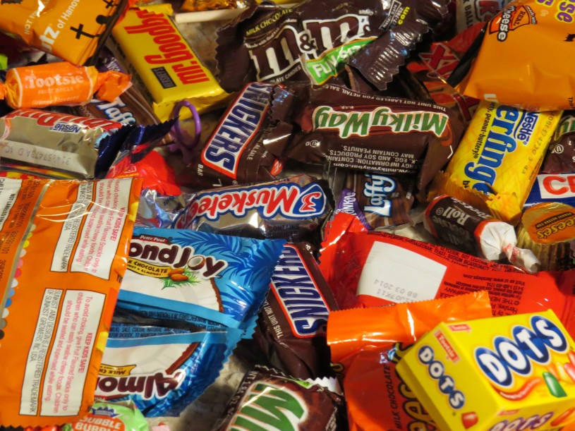
Estímulo vs Perceção

Slide 3
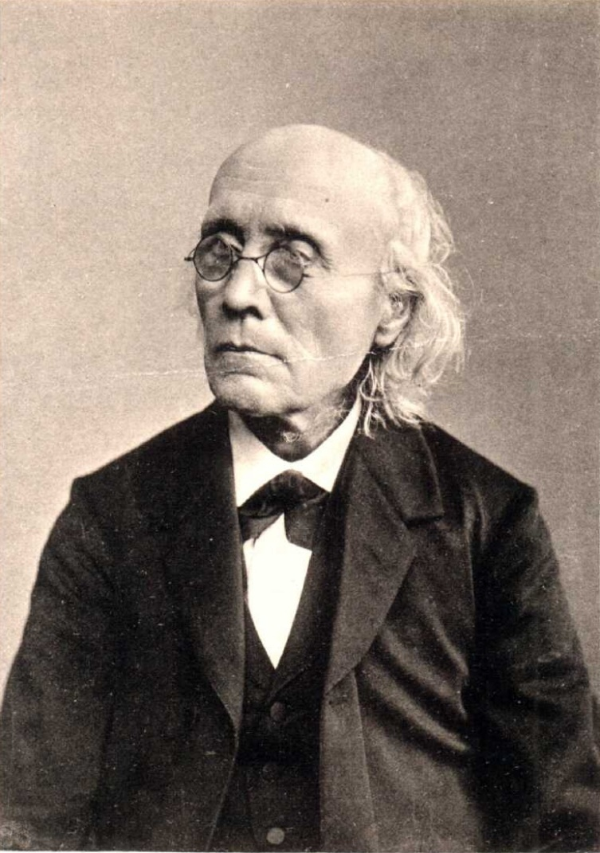
Um Pouco de História
Gustav Fechner, 1801–1887
Fundador da Psicofísica:
“estudo científico da relação entre estímulo externos e a sensação (percepção)

Slide 4
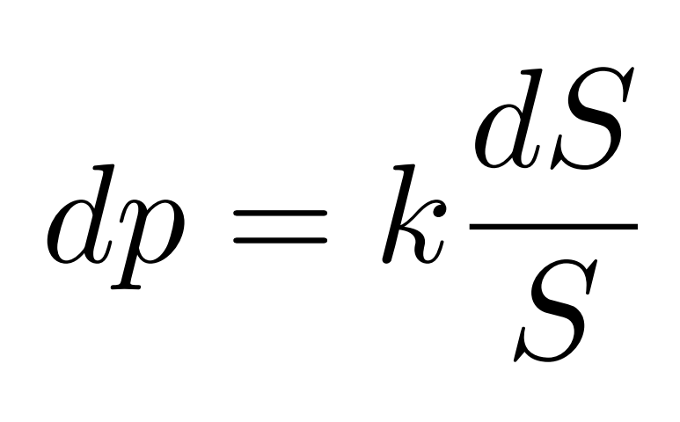
A Lei de Fechner-Weber
A Just-noticeable difference é proporcional ao estímulo

Slide 5
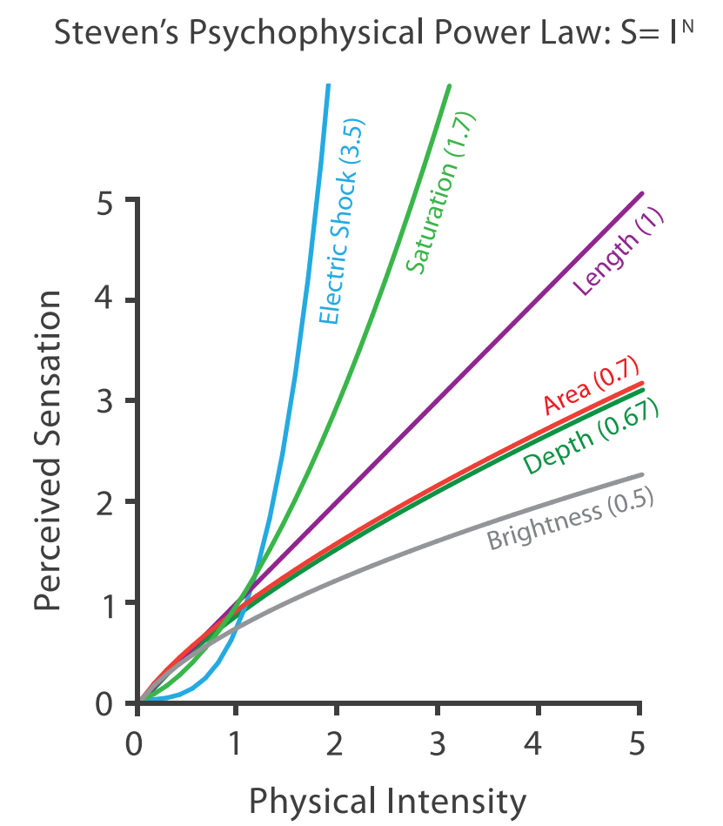
A Lei Exponencial de Stevens

Slide 6
Por que estamos vendo isso?
Visualização de dados é:
A arte e ciência de mapear elementos de um conjunto de dados para elementos gráficos para percepção visual

Slide 7
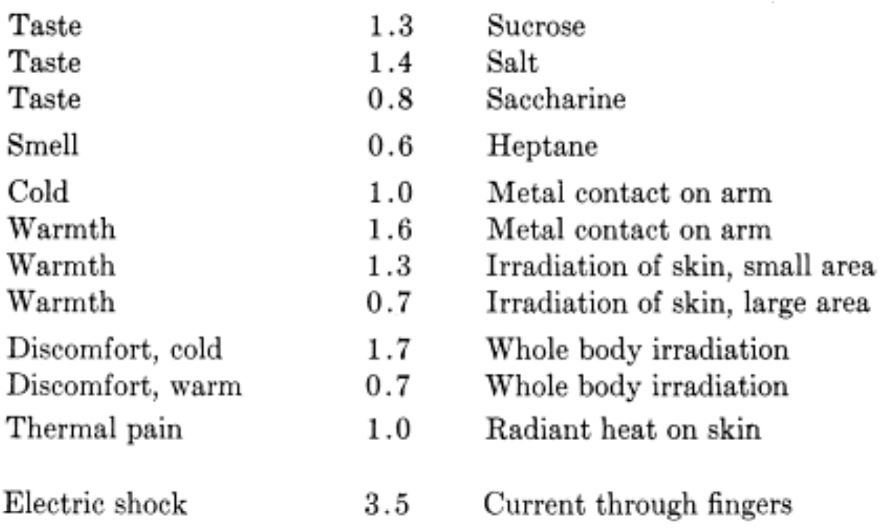
Por que usar Visão

Slide 8
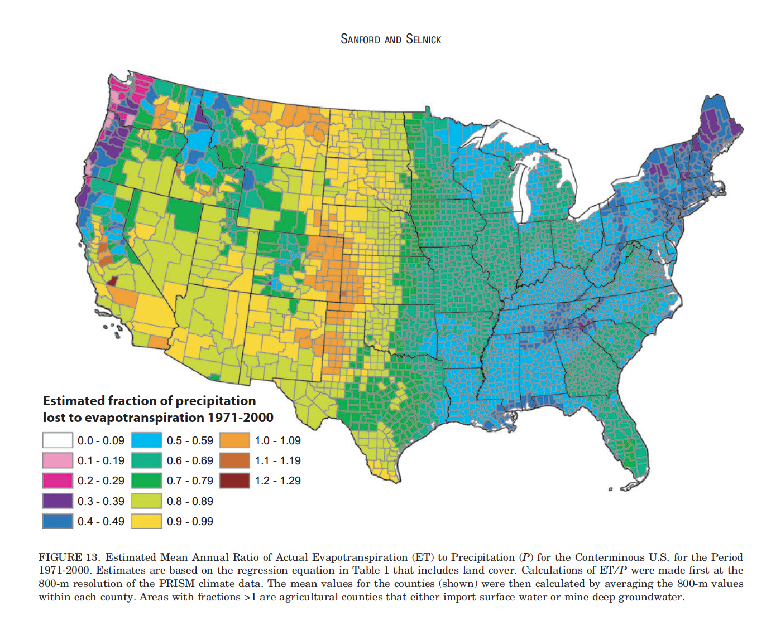
Um dos Princípio de Integridade de Tufte
O tamanho do efeito gráfico deve ser diretamente proporcional a diferença nos dados

Slide 9
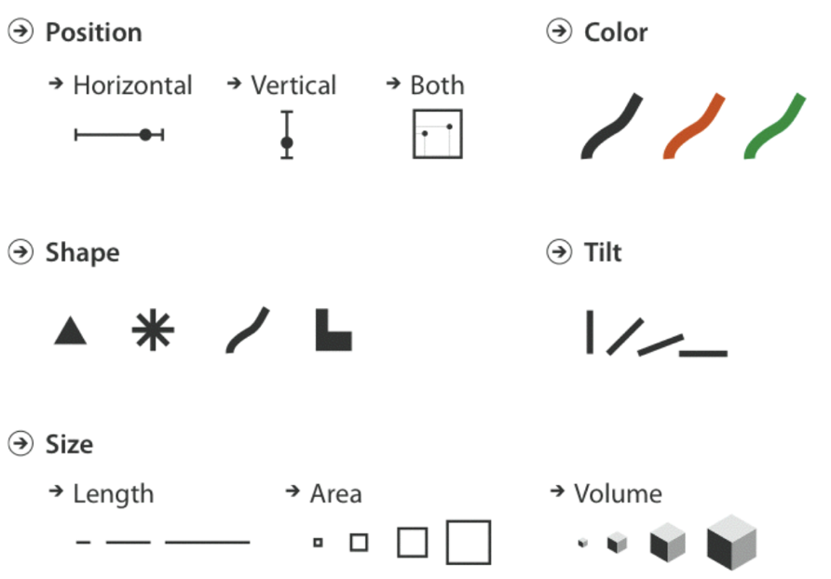
Canais Visuais

Slide 10
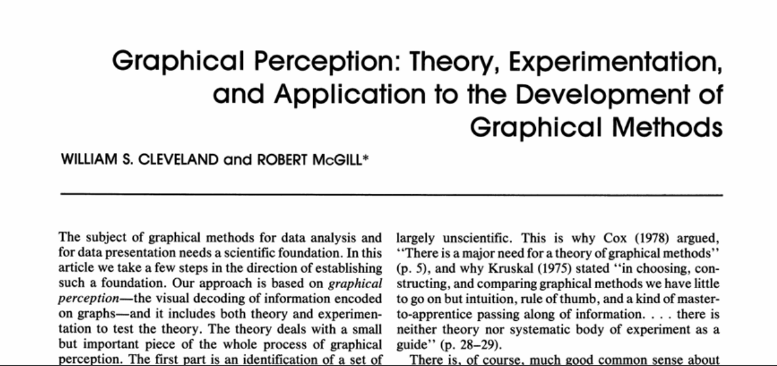
Experimentos de Cleveland and McGill

Slide 11
Canais Visuais – Segundo CM

Slide 12
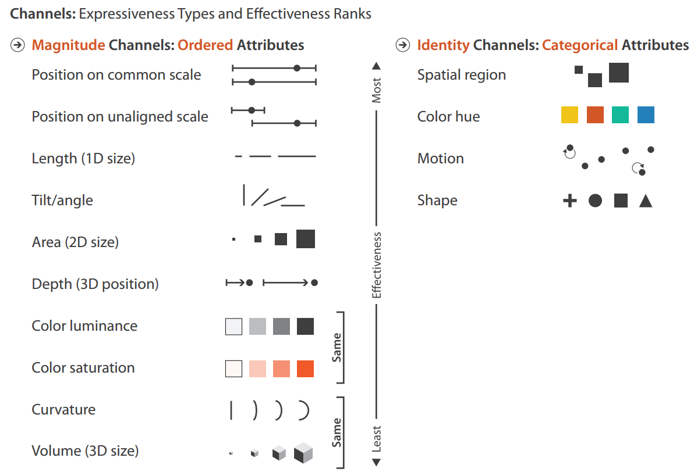
Canais Visuais – Segundo CM

Slide 13
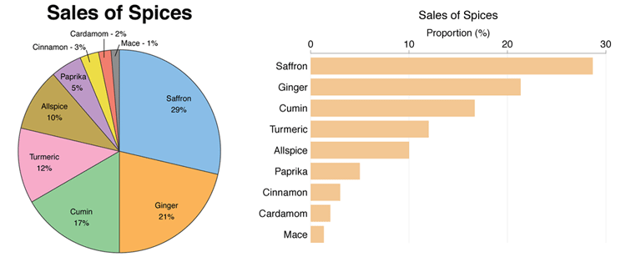
Exemplo de Aplicação
http://www.infragistics.com/community/blogs/tim_brock/archive/2015/01/22/should-i-choose-a-pie-chart-or-a-bar-chart.aspx

Slide 14
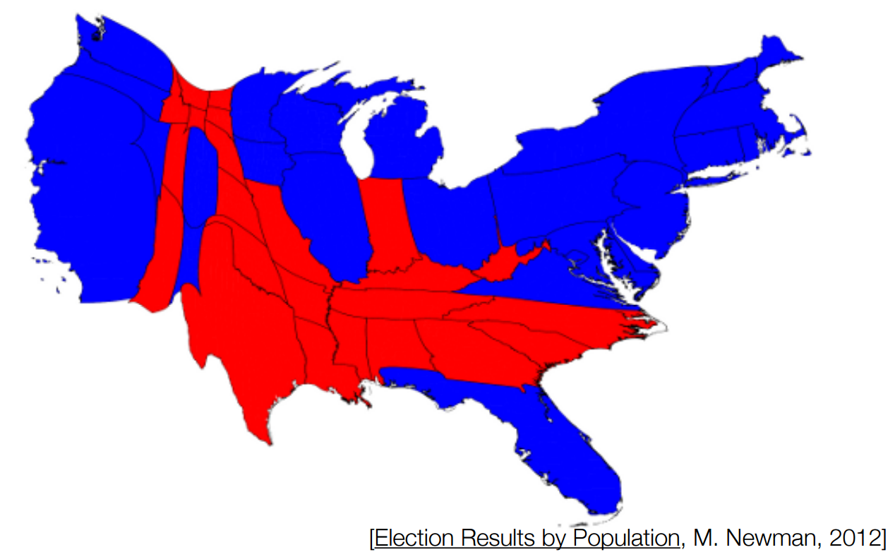
Exemplo de Aplicação - Cartogramas
http://www-personal.umich.edu/~mejn/election/2012/

Slide 15
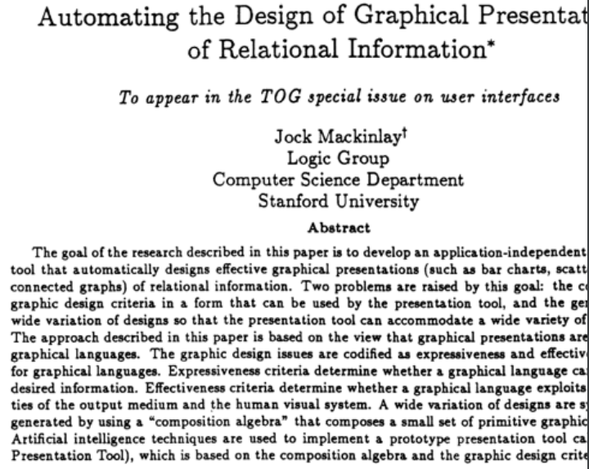
Jock Mackinlay
Primeiro sistema automático para fazer design de visualizações baseado na percepção humana
Eventualmente se tornou a base do Tableau (única empresa na casa do Bilhão em valor de mercado na área de vis)

Slide 16
Combinações de Canais Visuais

Slide 17
Combinações de Canais Visuais
Será que humanos percebem combinações de canais visuais como uma combinação?

Slide 18
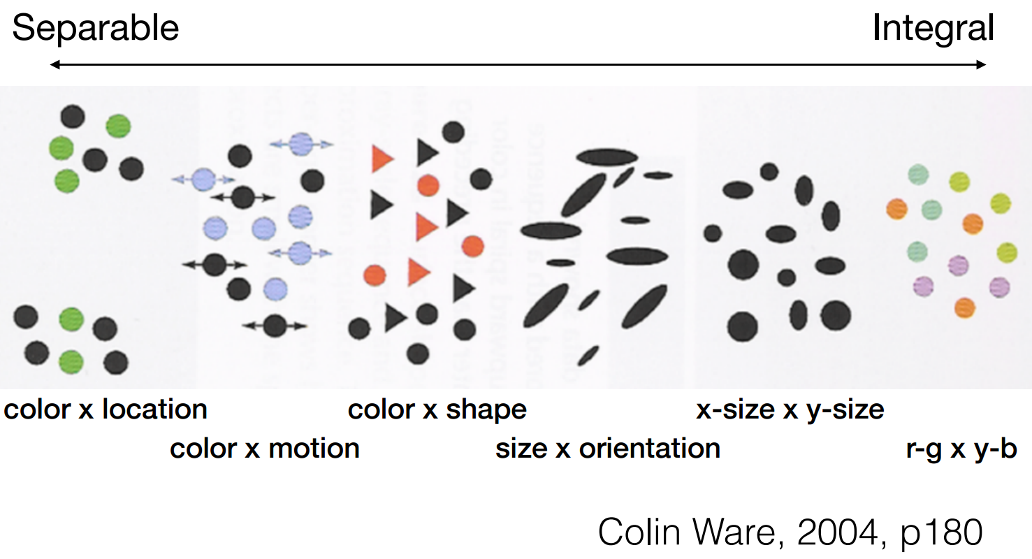
Combinações de Canais Visuais
Será que humanos percebem combinações de canais visuais como uma combinação?

Slide 19
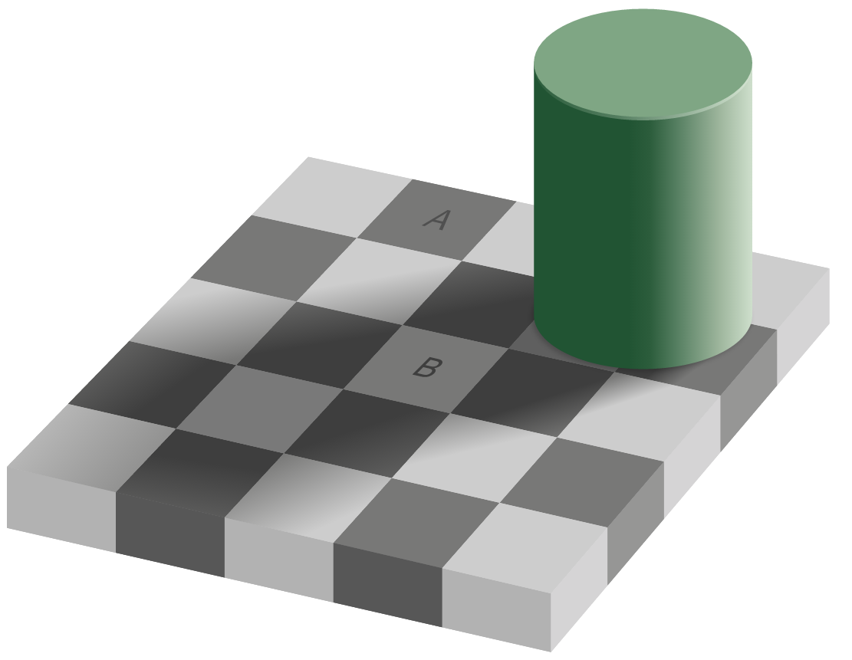
Perceção Relativa vs Absoluta
A perceção humana é fundamentalmente relativa

